Slide 1
LÓGICA MATEMÁTICA
“LA AMO………..TE PERMITE ENCONTRAR SALIDAS QUE POCOS ENCUENTRAN”
Natalia Acevedo Ríos.

Slide 2
Lógica matemática
El término «lógica», se encuentra en La antigüedad, como una teoría de la argumentación o argumento cerrado;⁶ De este modo para formar la lógica se requiere de la forma argumentativa y del lenguaje para demostrar cada una de las afirmaciones.

Slide 3
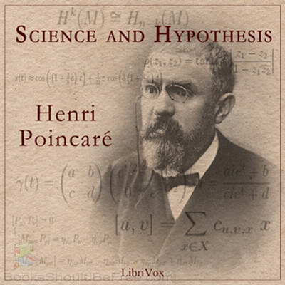
HENRI POINCARÉ

Slide 4
Henri poincaré
Jules Henri Poincaré (Nancy, Francia, 29 de abril de 1854 – París, 17 de julio de 1912), generalmente conocido como Henri Poincaré, fue un prestigioso polímata: matemático, físico, científico teórico y filósofo de la ciencia, primo del presidente de Francia Raymond Poincaré. Poincaré es descrito a menudo como el último «universalista» (después de Gauss) capaz de entender y contribuir en todos los ámbitos de la disciplina matemática.

Slide 5
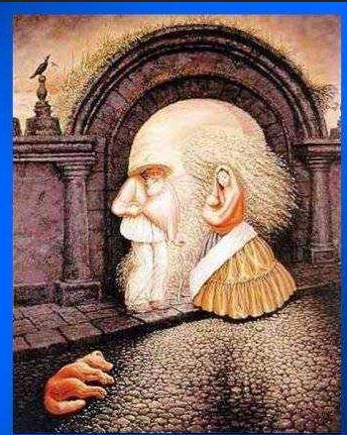
AHORA
PENSAR….

Slide 6
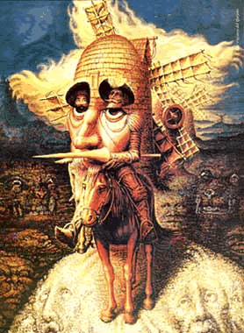

Slide 7
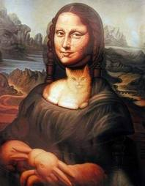

Slide 8
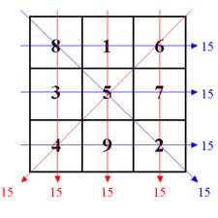
CUADRADOS MÁGICOS

Slide 9
